Slide 1
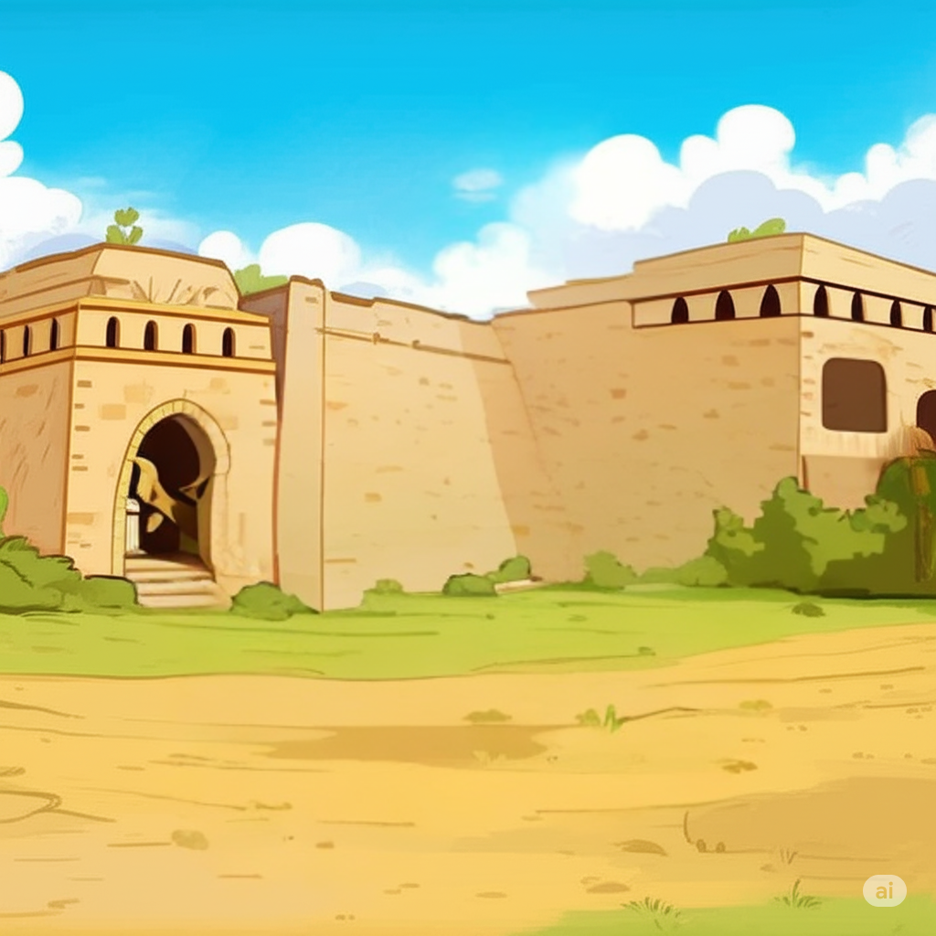

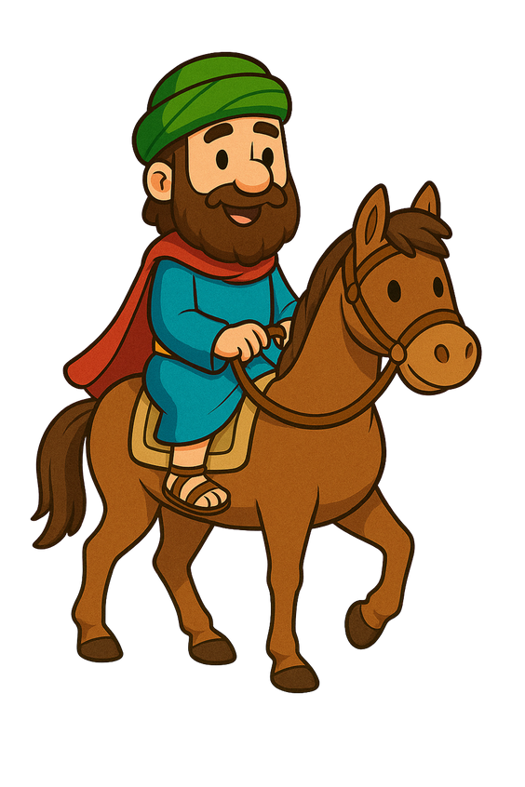




A Menina que Serviu com Coragem

Slide 2

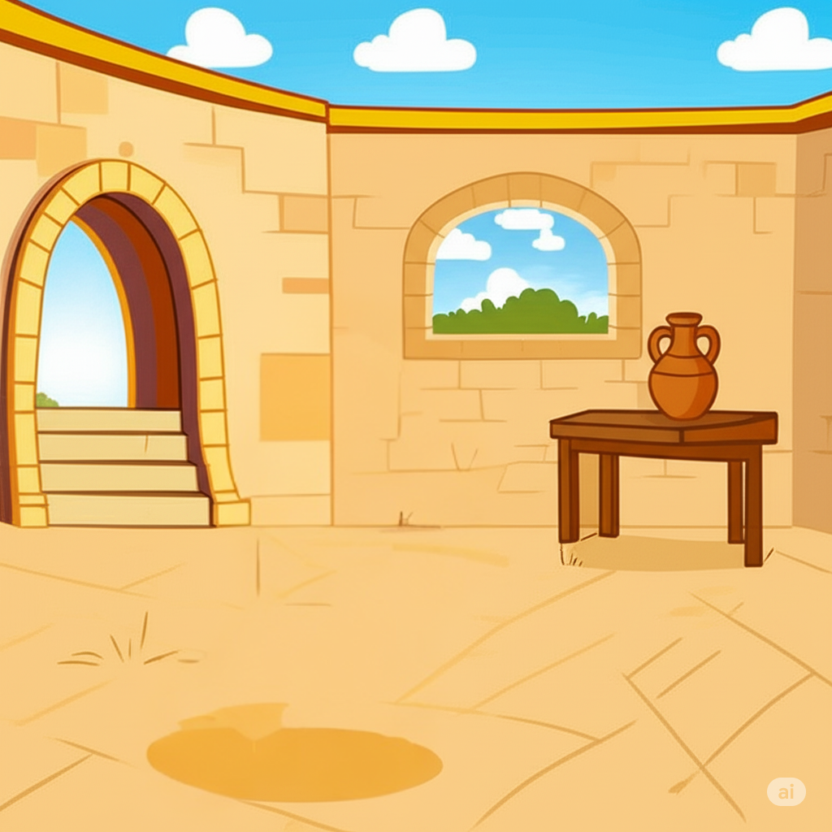



Slide 3


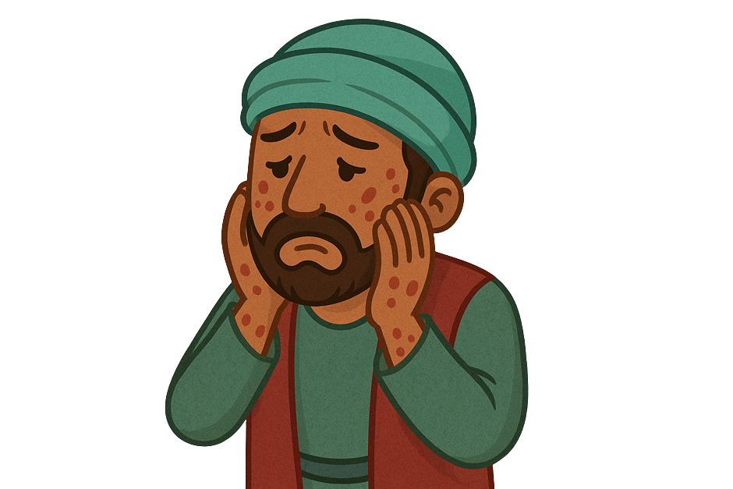


Slide 4



Slide 5




Joseph’s Dreams
New Series Starting 7 September!

Slide 6









Slide 7




